Slide 1


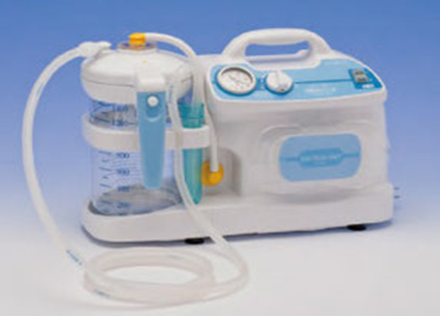
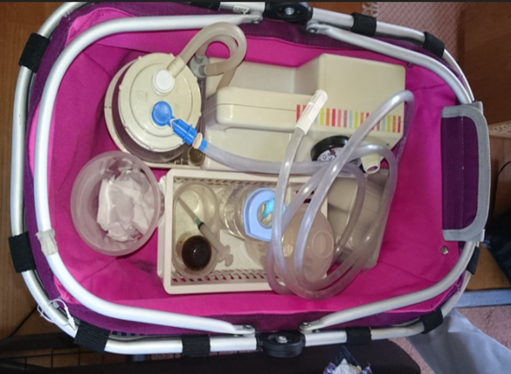
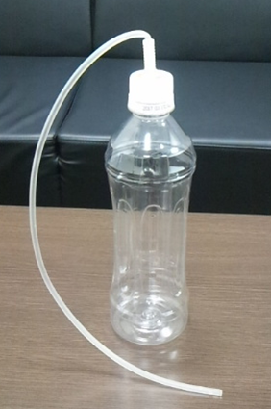
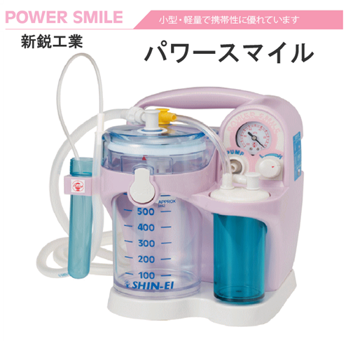
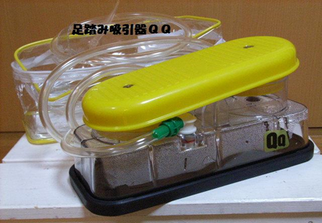

退院後の吸引についての困りごと～病院と訪問看護ステーションのアンケートから
在宅での状況把握が不十分であったり、在宅に関する知識が未熟であったり、スタッフによって病院での方法のまま指導してしまい、家族を混乱させてしまうことがあった。
在宅で使用する機材が退院間近まで届かず、違う機器での指導になり家族が混乱してしまう。
退院時、材料をどのように調達するのか、管理料との兼ね合いがスタッフには分からない。退院後も病棟に来て物品をもらえるものと思っている家族がいる。
退院時に渡した材料を継続してもらえるか分からないことがあり、指導の際に困ることがある。
退院指導で、吸引の手技を家族へ行うときに患者が拒否してしまい練習にならないことがあり、十分な指導ができなかった。
訪問看護で行っている方法が不明で、退院後に違う方法を説明され困ったことがある。
吸引チューブの管理など、場所により違うことがある。
病棟看護師：わかばさん
退院時に物品が全くないことがある。
病院での手技が自宅で上手に活用できないことや会得できていないこともある。特に老々世帯で多いように思う。
自宅で使用する吸引器を退院後に初めて使うことが多く、機械の使用方法から覚えないといけない。
病院での吸引指導を初めて受けて退院される方は、病院での物品管理の方法と自宅での物品の使い方のギャップに不安を感じている。
病院で指導された内容が分からないことがある。指導内容が分かれば、それに合わせた指導を在宅で行えるので、退院時に指導内容が分かるものがあると在宅での指導がしやすい。
訪問看護師：みどりさん
在宅での吸引について、ご紹介します
医療機関から在宅療養指導管理料の中で、吸引チューブなど衛生材料を支給してもらえます。
退院後は、患者さんや家族に衛生材料をどこの医療機関が提供するのか説明しておく必要があります。
一般電源用吸引器
吸引セットをバスケットに入れ持ち運びがしやすいように工夫されています
停電時のための手作り吸引器です。
ベストなペットボトルは、サントリーの特茶。真ん中が細くなり、持ちやすく縦に溝があり、力加減がしやすい優れものです。なかなかの吸引力です。
バッテリー内蔵吸引器
足踏み式吸引器で停電時に必要です
＜吸引器取得のための制度＞
日常生活用具給付等事業：市町村が行う地域生活支援事業
対象者：身体障害者手帳取得者・療育手帳取得者、難病患者
※呼吸器機能障害に限る
申請方法：市町村の障害福祉課へ申請する。
申請手続きに必要なもの：①身体障害者手帳又は療育手帳 ②印鑑（本人が署名する場合は不要）
③見積書 ④難病の方は医師の診断書
自己負担：購入に係る費用の1割負担（所得に応じて上限あり）
※必ず購入する前に申請すること。既に購入されたものに対する給付はされません。
＜上記該当しない場合は、実費のレンタルあり＞
福祉用具の事業所によって金額は異なる
（例：スタンダード小型吸引器ミニックS-Ⅱ ￥4,000/月 前後
別途購入の必要があるもの → 吸引瓶￥4,500 専用接続チューブ￥1,300 ）
ご自宅で吸引が必要な方でも、色々な支援を利用すると安心して生活ができますよ！
●介護職員の喀痰吸引：平成24年から都道府県「登録特定行為事業者」研修を終了した「認定特定行為業務従事者」の認定証を交付され、登録事業者に所属する介護職員は、たん吸引（口腔内、鼻腔内、気管カニューレ内部）が可能になりました。
●退院直後の訪問看護：医療依存度の高い状態の要介護被保険者等である患者について、退院直後の事由により、14日間に限り特別指示書に基づき訪問看護を提供することできます。

Slide 2

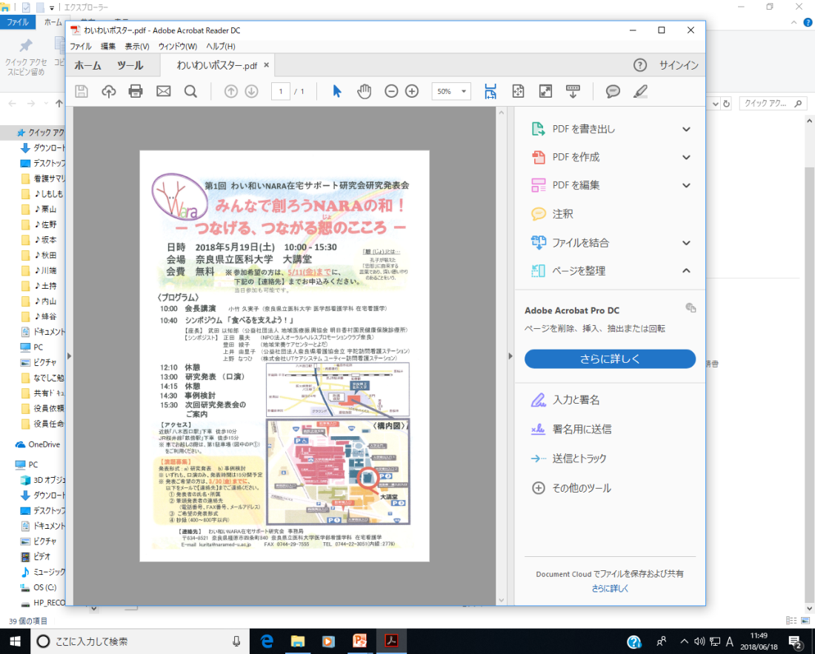
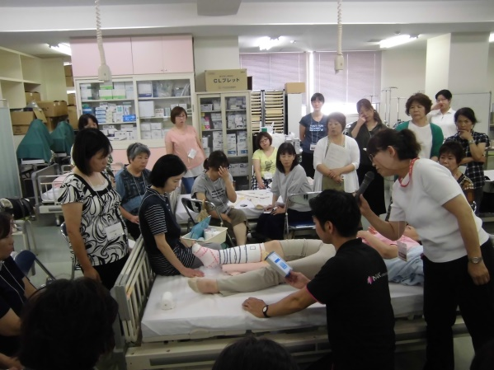

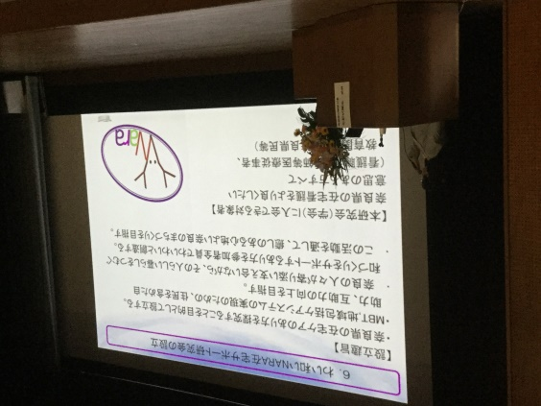
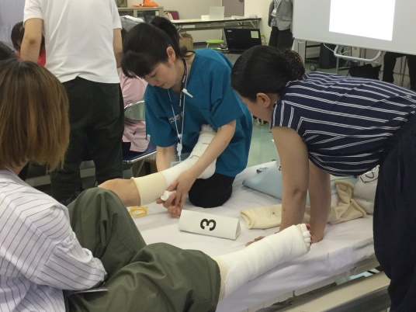
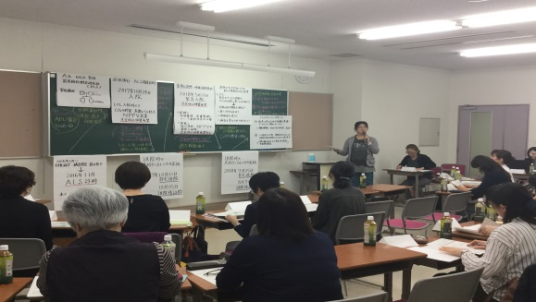
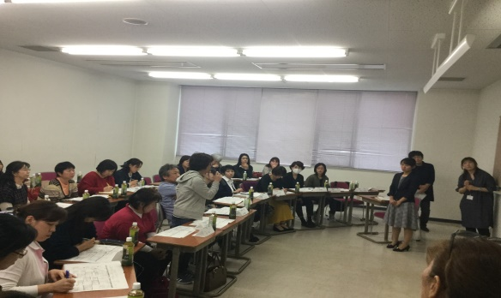

平成30年12月
わい和いNARA便り
創刊号
わい和いNARA在宅サポート研究会
わい和いNARA在宅サポート研究会について
本研究会は、奈良県の在宅サポートのあり方を研究することを目的とし設立されました。
奈良県の人々が寄り添いあいながら、その人らしい暮らしをつむぐ和づくりをサポートするあり方を参加者全員でわいわいと想像する研究会です。
この活動を通じて、癒しのある心地よい奈良のまちづくりを目指しています。
第1回 研究発表会
在宅で役立つ浮腫のケア
平成３０年５月１９日土）
奈良県立医科大学 大講堂にて第１回 わい和いNARA在宅サポート研究会研究発表会が行われました。
演者・役員含め６３名のご参加がありました。
シンポジウムでは「食べるを支えよう！」をテーマに歯科医師・栄養士・訪問看護看護師・言語聴覚士からの発表がありました。
その後、事例検討会もあり参加者からも活発な討議がされました。来年も開催いたします。
ぜひ、ご参加ください
平成３０年８月２５日（土）奈良県立医科大学看護学科棟にて「浮腫のケアに関する圧迫療法」の講習会が開催されました。23名の訪問看護ステーションの看護師さんたちが参加されました。
講義と演習で構成された３時間の講習会でしたが、参加者の皆さんは積極的に包帯を巻くなど活発に学んでいる様子が見られました。今後は、さらに実践に活かせる内容を企画する予定です。
時 間
第1回 事例検討会
第2回 研究発表会案内
テーマ： 災害時のケアを考えよう
～医療と介護：奈良でできること～
日時 2019年6月1日（土）10：00～15：30
会場 奈良県看護協会ホームナーシングセンター2階研修室
会費 無料
＜プログラム＞
○大会長講演
○シンポジウム
○研究発表（口演）
○事例検討
平成30年10月20日（土）
14時より奈良県立医科大学看護学科棟新館1階第１講義室にて第1回事例検討会を開催いたしました。
訪問看護ステーションより2事例の発表があり、関わった職種の方々が参加されました。活発な意見交換がなされ、学びのある会となりました。
【演題募集】
●発表形式：研究発表・事例検討
●口演のみで発表時間は15分の予定
●応募して下さる方は、3/30までに
わい和いNARA在宅サポート研究会
事務局までご連絡下さい。
わい和いNARA在宅サポート研究会では皆さんからのご意見・ご参加をお待ちしています。
事務局 奈良県立医科大学医学部看護学科 在宅看護学 TEL；0744-22-3015（内線：2776）mail；ynarak@naramed-u.ac.jp までお問い合わせください。

